Slide 1
Maria Skłodowska-Curie
Wykonał tymoteusz grudzień

Slide 2
Co warto wiedzieć
Maria Salomea Skłodowska-Curie – polska fizyk i chemik, dwukrotna laureatka Nagrody Nobla. W 1891 Maria Skłodowska wyjechała z Królestwa Polskiego do Paryża, by podjąć studia na Sorbonie; następnie rozwinęła tam swoją karierę naukową. Była prekursorką nowej gałęzi chemii – radiochemi

Slide 3
Data i miejsce urodzenia
Data i miejsce : 7 listopada 1867, Warszawa
Data i miejsce śmierci: 4 lipca 1934, Sancellemoz

Slide 4
Wykształcenie
Ukończyła szkołę średnią w Warszawie ze złotym medalem, po czym przez osiem lat była nauczycielką. Wstępne przygotowania do badań eksperymentalnych z chemii i fizyki odbyła w laboratorium przy Muzeum Przemysłu i Rolnictwa w Warszawie.

Slide 5
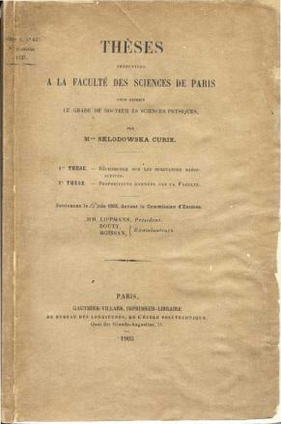
Od czego zaczęła się jej wielka kariera?
Choć Marię Skłodowską-Curie kojarzymy z badań nad promieniotwórczością, nie oznacza to, że interesowała się nią od początku swojej kariery naukowej. Wcześniej zajmowała się magnetycznymi właściwościami hartowanej stali. A potem musiała znaleźć temat doktoratu. W trakcie poszukiwań trafiła na wyniki doświadczeń Henriego Becquerela. Francuz odkrył, że sole uranu samorzutnie wysyłają nieznane dotąd promienie. Trzydziestoletnia wówczas Polka postanowiła w ramach doktoratu kontynuować badania nad tym zjawiskiem.

Slide 6
Jak i z kim odkryła nowe pierwiastki?
Polka poddawała testom różne minerały. Okazało się, że próbki zawierające tor lub uran były promieniotwórcze. Z doświadczeń zaczęło też jednak wynikać, że na siłę promieniowania – poza zawartością uranu i toru – wpływa coś jeszcze. To podsunęło myśl iście rewolucyjną – o istnieniu nieznanego dotąd pierwiastka. Od tej pory Skłodowska-Curie kontynuowała już swoje badania wraz z mężem, Pierrem. Dzięki niej wydzielali ze smółki kolejne składniki i mierzyli ich promieniotwórczość. W trakcie tych badań jasne stało się, że szukają nie jednego, ale dwóch pierwiastków. W lipcu 1898 roku ogłosili odkrycie polonu, w grudniu tego samego roku – radu.

Slide 7
Dlaczego mogła nie dostać Nagrody Nobla?
Mimo że Maria i Pierre pracowali razem (sami podkreślali to w sprawozdaniach z badań, używając liczby mnogiej, podkreślała to też ich córka Irène), tylko on został za odkrycie promieniotwórczości zgłoszony do Komitetu Nagród Nobla. Napisał jednak list, w którym zażyczył sobie: „bym był brany pod uwagę wspólnie z panią Curie, w uznaniu dla naszych wspólnych badań nad ciałami promieniotwórczymi”. Życzenie zostało spełnione i w 1903 roku Maria, Pierre oraz Henri Becquerel otrzymali Nagrodę Nobla z fizyki.

Slide 8
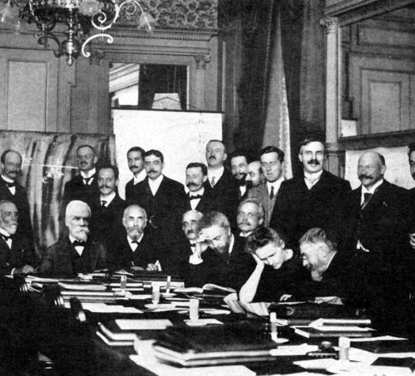
Za co otrzymała drugą Nagrodę Nobla?
Skłodowska-Curie kontynuowała swoje badania, także po tragicznej śmierci męża (1906). W 1910 roku zaowocowało to otrzymaniem radu już nie w formie chlorku, tylko po prostu metalu. Rok później za wydzielenie czystego radu i uzyskanie go w postaci krystalicznej przyznano Marii drugą Nagrodę Nobla, tym razem z chemii.

Slide 9
Pierwiastki odkryte przez Marię Skłodowską Cirie
Polon
Rad

Slide 10
Osiągnięcia naukowe Marii Skłodowskiej-Curie
Maria to dwukrotna laurelatka do nagrody nobla za odkrycie dwuch pierwiastków polon i rad

Slide 11
Dzękuję za uwagę

Slide 12
Spis treści
Informacje brałem ze stron
Wikipedja
pw.edu

